Slide 1

新浪微博互动预测大赛答辩
SeaSide
李邦鹏 钊魁
浙江大学
Notes:
大家好，我们是来自浙江大学的SeaSide团队，我叫钊魁，今天由我给大家带来我们团队关于新浪微博互动预测的技术分享

Slide 2
提纲
问题描述
模型建立
特征工程
总结展望
Notes:
这是我们的内容提纲，我将会先介绍简单地一下我们对这个问题的理解，然后是如何对这个问题进行建模以及使用到的主要特征，最后是总结与展望

Slide 3
问题描述
第1部分
Notes:
首先来看第一部分，问题的描述与分析

Slide 4
问题描述
数据说明
博文数据
字段 | 训练 | 预测
用户ID | 197万 | 106万
博文ID | 1.1亿 | 1842万
发布时间 | 从2014-11-01 到2015-03-31 | 从2015-04-01 到2015-04-30
微博内容 | 中文明文数据 话题覆盖广 | 内容演化 有新话题出现
Notes:
我们一共有三份数据，其中第一份是博文数据，训练数据是从去年11月初到今年3月末，内容是中文明文数据，话题覆盖非常广泛，需要我们预测热度的是今年四月份的微博，内容同样是中文明文数据，但是在演化，会有新的话题出现

Slide 5
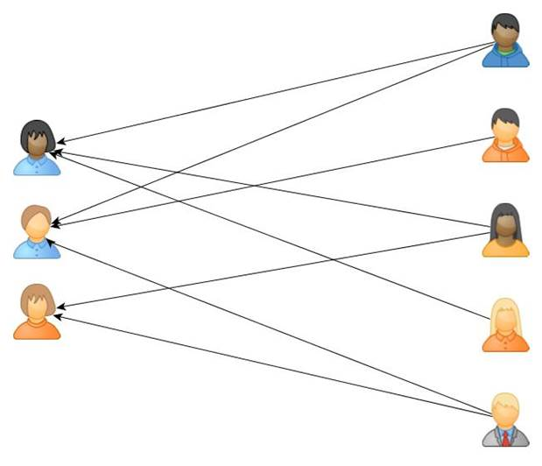
问题描述
数据说明
粉丝数据
用户
122万
粉丝
4107万
关系
1.8亿
Notes:
第二份是粉丝数据，它给出了1.8亿条粉丝关系信息

Slide 6
问题描述
数据说明
行为数据
字段 | 说明
行为用户ID | 1780万（45%）
行为时间 | 发布24小时内
用户ID | 59万（30%）
微博ID | 1407万（13%）
行为标记 | 转发、评论、赞
Notes:
第三份是行为数据，每条数据描述的是一个用户在某个时间对某微博产生的行为。行为用户只有总粉丝群体的45%，行为时间都是发布24小时内。我们看到只有13%的微博有被交互过，这些微博来自30%的用户，也就是说绝大部分微博都没有被交互过。微博交互行为一共有三种类型，右图是分布情况，大家看到点赞行为是最多的，因为最方便。

Slide 7
问题描述
目标
快速寻找有价值的微博，增加其曝光量
评估指标
档位 | 互动数 | 权重
1 | 0-5 | 1
2 | 6-10 | 10
3 | 11-50 | 50
4 | 51-100 | 100
5 | 100+ | 200
Notes:
有了这些数据后，我们的目标是快速找到有价值的微博，增加其曝光量。
实际中用每条微博24小时内互动总数来反映微博的价值，我们要预测微博的总交互所处档位。
最后得分是预测正确档位加权得分除以总加权得分。
从这个权重表中可以看到，对那些互动数多的微博准确预测更为重要。

Slide 8
模型建立
第2部分
Notes:
为了解决这个问题，我们应该如何建模呢

Slide 9
模型建立
方案1
二分类：用户u与微博m产生交互的概率p(u,m)
预测微博m的交互次数为
训练数据 ，预测数据
正负样本比例
计算规模过大，模式稀疏
不具可行性
Notes:
最直接的方案是把它看做一个二分类问题，去计算用户u与微博m产生交互的概率，对于微博m，它的最终交互次数可以通过对这个概率关于所有用户求和得到。在这种框架下，训练数据是10的15次方，预测数据是10的14次方，正负样本差6个数量级，这个问题的规模过大，模式也过于稀疏，所以说不具有可行性。

Slide 10
模型建立
方案2
四次二分类：微博m总交互是否大于5/10/50/100
Boosting方法组合四个分类结果
训练数据 ，预测数据
除1档外，数据分布较均匀
计算规模大，执行成本高
模型复杂，难以调优与部署
Notes:
我们试图从更宏观的角度解决这个问题，用四个分类器去预测微博m总交互数否大于5、10、50和100，然后利用boosting方法组合四个分类结果。在这种框架下训练数据是10的8次方，预测数据是10的7次方，除第1档外其他档位分布比较均匀。但这种模型计算量依然很大，执行成本很高，它的另一个弊端是过于复杂，难以调优与部署。

Slide 11
模型建立
方案3
五分类：微博m总交互次数所在档位
训练数据 ，预测数据
除1档外，数据分布较均匀
计算规模较大
模型简单，有优化空间
Notes:
接下来看第 三个方案，它也是我们最终解决方案的雏形。把问题看做一个5分类，去预测微博m总交互数所在档位。在这种框架下训练数据是10的8次方，预测数据是10的7次方，比方案2少一些，因为它不把高档位的数据反复用来训练和预测。虽然这种方法计算量依然很大，但它很大的一个优点是模型简单，并且在计算量方面还有很大的优化空间。那我们应该如何去优化呢？

Slide 12
模型建立
方案3.1
训练数据中五档的分布情况
Notes:
首先来看这一张图，它是关于训练数据中五个档位样本个数与所占分数的示意图，蓝色是个数，红色是加权分数。
可以看到，第一档占了总数据的绝大部分，但是，除第二档外，每档所占分数都差不多。

Slide 13
模型建立
方案3.1
简易方法分离第1档
发表微博m的用户u历史平均被交互次数小于1.95
极大地降低计算量
消除数据不平衡问题
舍弃第2档
难以区分，所占分数少
进一步降低计算量
提高对3/4/5档的识别
训练用历史数据中3/4/5档
训练数据217万（2.0%），需模型预测的数据155万（8.6%)
Notes:
基于这个观察，我们提出方案3.1。首先通过简单的方法直接分离第1档，采用的方法是，对于微博m，如果发布它的用户历史平均被交互次数小于1.95，就认为它是第一档，这么简单的方法已经能有很高的准确率。 这基于一个假设，那就是历史被交互数太低的用户不太可能发出热门微博。这样，在极大地降低了计算量的同时也消除了数据不平衡问题。另外，因为第二档很难区分，并且所占分数很少，我们决定在战略上放弃对第二档的预测，这样不但可以进一步降低计算量，还可以提高3、4、5档的识别，（而第3、4、5档无论是从比赛的角度还是从实际应用的角度都是更重要的。从右图可以看到去掉第二档可以让3、4、5当数据更均衡，模式也更明显）。在这种框架下，我们只需要取3、4、5档作为训练数据，训练数据降为原来的2%,需要模型预测的数据是原来的8.6%。还有没有方法进一步优化呢，有的。

Slide 14
模型建立
方案3.2
时间局部性
用户、内容与社交网络等在演化
与更近的历史更相似
训练数据不是越多越好
用最近3个月历史数据
2015-01-01到2015-03-31
计算量更低，效果更好
训练数据136万（1.2%）
最终方案
简易分离第1档+舍弃第2档+三分类
带权重的随机森林
Notes:
在这种时序场景下一个很重要的性质是时间局部性，微博上用户、内容与社交网络都在演化，虽然说历史总是惊人的相似，但是当下与最近的历史更相似，从这个角度来看，训练数据也不是越多越好。我们采用最近三个月的历史数据，这样计算量更低，而且效果更好。在这种情况下，训练数据降为原来的1.2%。这便是我们的最终解决方案，也就是简易分离第一档加上舍弃第2档再加上三分类。我们采用带权重的随机森林来做三分类问题，用到的权重就是前面每档的权重

Slide 15
特征工程
第3部分
Notes:
好，现在万事具备，只欠东风，这里的特征就是东风，接下来我来介绍一下我们用到的主要特征。（对于二元关系数据），（特征往往）分为三个方面，（比如在这个问题中是）用户特征，微博特征，用户微博特征。

Slide 16
用户特征
互动特征
历史被转发、评论、赞与互动的均值、方差、变异系数
历史中不同互动级别微博所占比例
历史平均被交互所在等级
历史被交互变化趋势
行为特征
转发、评论、赞与互动的均值、方差、变异系数
关注了多少人
Notes:
首先来看一下用户特征。用户的第一类特征是互动特征，它可以提供一个基准值。包括这个用户历史被转发、评论、点赞的相关特征，以及历史中不同交互等级的微博比例，历史平均被交互所在等级，这条特征可以把档位划分信息告诉模型，事实表明可以帮助模型进行分类。我们还着重考虑了历史被互动的变化趋势，比如下图是一个典型用户的被交互次数的曲线，可以看到，他被交互的次数越来越多，很可能由于随着时间的推移，关注他的人会越来越多，
当然也有一些用户由于疏于维护，影响力会越来越小。
第二类特征是用户的行为特征，也就是用户作为粉丝时的属性，比如喜欢赞别人的人更容易得到别人的赞。

Slide 17
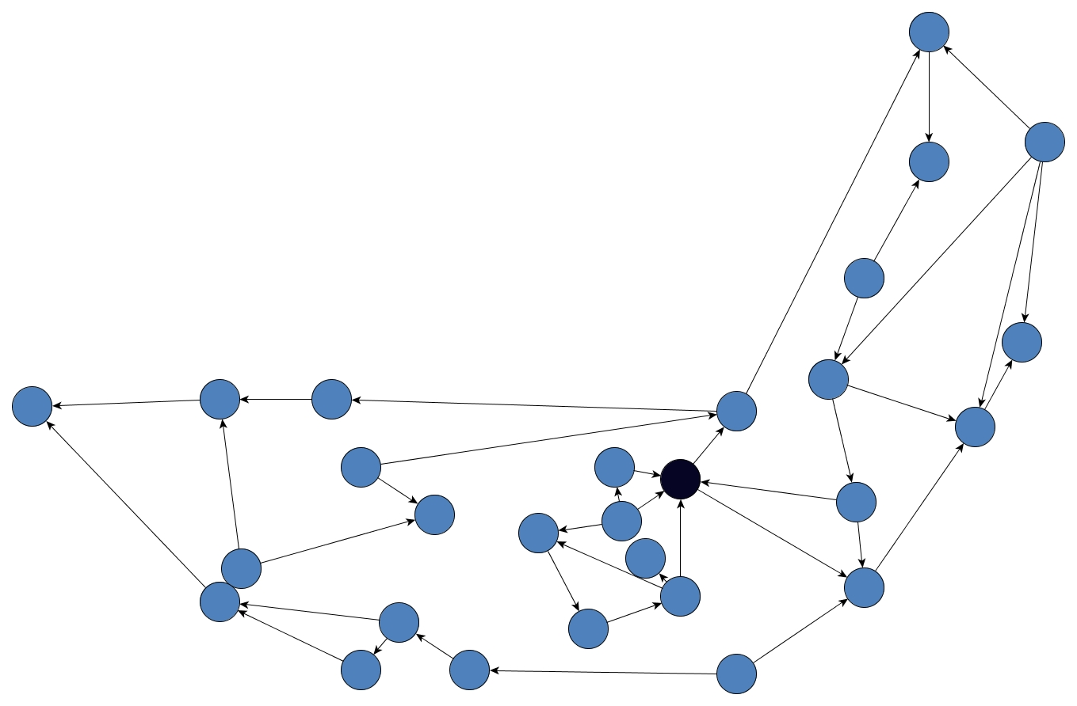
用户特征
社交网络
粉丝数、活跃粉丝数与比例
不同交互档位下粉丝数量
互粉数，反映好友数量
PageRank：无权粉丝图、有权交互图
所在团大小：最短路不大于1/2/3的结点数量
Notes:
用户特征的第三类是社交网络特征，包括用户的粉丝信息，比如互粉数可以反映一个人的好友数量。我们还用到的经典的PageRank来衡量一个用户在社交网络中的重要程度，分别在无权的粉丝图与有权的交互图上进行了PageRank，交互图的权重是交互次数）。我们为什么要用两张图呢，因为两张图不只是有权与无权的区别，拓扑结构上也不同，比如不是粉丝也可以间接评论、转发、点赞，所以说他们可以在两个不同角度来衡量用户在社交网络上的重要性。除此之外，我们还nature上的一篇位置，考虑了某个人所在团的大小，它指的是与它最短路径不大于k的节点个数，这维特征可以衡量一个用户在社交网络上的传播能力，也能有效地消除僵尸粉的影响，比如在下图中，这个深色点的传播能力是最大的。

Slide 18
微博特征
情感分析
情感极性词典NTUSD，表情情感列表
正、负面词汇与表情的个数、比例
热度分析
#话题#、 AT对象、URL
历史平均出现次数
截止微博m时出现次数
Topic Model
句子由隐式主题构成
历史平均出现次数
截止微博m时出现次数
不要引入未来信息
Notes:
接下来看微博特征，首先，我们利用情感极性词典和表情情感列表对微博进行了情感分析，计算一条微博包含正面词汇表情与负面词汇表情的个数与比例，比如表达愤怒（撕逼）的微博更容易引人注意。
其次我们对微博的热度进行了分析，考虑了它所包含话题等信息的热度，比如对于一个话题今天比历史平均出现次数高很多，则它很可能是今天的热点。我们还使用了Topic Model，它的一个基本假设是句子由隐式的主题构成，得到主题后就与第一条中的话题，AT对象类似了。在这里我们一定要注意千万不要引入未来信息，因为预测数据给了我们4月所有的数据，如果我们用到未来信息，可以很容易得到今天，这个星期，乃至这个月的热点，虽然对结果是有帮助的，但生产环境中数据是实时产生的流。

Slide 19
微博特征
内容分析
是否包含@、#、？、！、【、转发、赞等
词性比例：名称、动词、形容词与标点符号等
微博Topic有多少潜在粉丝感兴趣
反垃圾
#话题#、AT、URL、Topic的黑名单指数
使用次数、交互次数、两者比值
微博长度异常
用户历史微博平均长度，这条微博长度
以AT开头是对话
交互规模有限
Notes:
关于微博第三方面的特征是内容分析，判断它是否包含【、转发等字样，比如一条微博很可能是：“转发此微博将有机会免费使用阿里云服务器”，会有很多人转发。我们还统计了一条微博的词性比例。关于内容第3点也是最有意思的一点是这条微博Topic潜在的感兴趣的粉丝数量，比如一个关于机器学习的大V，如果他发机器学习的内容会有很多人关注，但是它只是简单的说今天天气不错，大家也就看看。
微博上会有很多没有意义的信息，需要有效的手段进行反垃圾，我们计算了话题等信息的黑名单指数，如果一个话题被使用次数很多但是被交互次数很少，它很可能是一条程序自动生成的微博，某些应用程序在使用过程中会自动发微博，这种微博很少有人交互的，即使是个大V发的。我们还考虑的用户微博长度异常，比如一个用户平时发的微博都很短，但是这条微博很长，很可能是今天安装的某款新应用发出的。最后，以AT开头往往是对话，这种微博一般交互规模有限。

Slide 20
用户微博特征
时间特征
微博m发表时间与该用户第一条微博时间差
微博m发表的时间点有多少潜在交互粉丝
微博m发表时是星期几，是几点
反异常
用户平均每天发微博数量，截止微博m用户发表了多少微博
用户发布微博m后5秒内是否发布新微博
星期
小时
Notes:
最后来看用户微博特征，用户微博特征主要是关于微博发布时间的特征。我们用此微博发布时间与该用户第一条微博时间差来粗略衡量微博账号年龄，一般情况下年龄越长的账号越有影响力；第二点是计算微博m发表的时间点有多少潜在的交互粉丝，这一点非常有意思，因为每个人看微博的时间不同，看到微博m的概率不同，比如一个人习惯中午看微博，那早晨的微博已经被刷屏了刷掉了，不太会被看到。第三点是微博发表时是星期几，是几点，下图是某个典型用户微博交互数曲线，左边是连续的两个星期的信息，右边是连续两天的信息，我们看到无论是从星期的尺度还是从小时的尺度都有周期性。另外，一般都是周中交互较多，周末可能大家都出去玩所以不太看微博。小时级别在早晨、中午和晚上都有三个高峰，可见很多人在吃饭的时候或者晚上躺在床上的时候玩微博的。关于用户微博信息，我们也能考虑一些异常现象，比如一个用户每天发微博很少，今天突然发了很多微博，很可能是今天他买了个手环，手环自动发的微博，这些微博一般都很少有人交互。还有判断用户发布微博m5秒内是否会发新的微博，这基于我们观察到的一个现象，正常用户不大可能会在极短时间内发布多条微薄，很可能是由于反复编辑造成的，或者是机器人在刷微博。

Slide 21
特征选择
皮尔森系数
反映两个变量间的相关性
计算每个特征与档位之间的相关系数
去除相关系数绝对值很小和符号与预期不符的特征
筛选
特征筛选前95维，筛选后72维
成绩提升0.3%
特征不是越多越好
举例：用户u粉了多少人
Notes:
我们上面介绍了这么多种特征，但实际上并不是每个特征都很有效，那些无效的特征会稀释有效的特征发挥的作用，所以需要进行过滤。基于平台提供的功能，我们利用皮尔森相关系数来进行特征筛选。（皮尔森相关系数可以反映两个变量间的相关性），分别计算每个特征与档位之间的相关系数，然后去除那些不符合预期的特征，比如有的特征我们本来认为是正相关的，但是计算出来的系数是负的，可能这维特征并不合理。筛选之后我们最终用了72维特征，成绩提升0.3%，可见特征不是越多越好。

Slide 22
总结展望
第4部分
Notes:
最后对我们的工作做一个简单的总结与展望

Slide 23
总结展望
模型
简易分离第1档+舍弃第2档+三分类随机森林
历史数据1.2%作为训练集，实时数据8.6%需要RF预测
训练：500棵树的RF需15分钟
预测：16000条/CPU/分钟
特征
用户特征：相对稳定
微博特征：O(M）
用户微博特征：O(1)
Notes:
我们的解决方案是简易分离第1档加上舍弃第2档再加上用三分类随机森林，只需要1.2%的历史数据作为训练集，实时数据的8.6%需要用RF预测。实际运行情况是训练500棵树的RF只需要15分钟，而预测速度是单cpu每分钟可以预测16000条。特征方面，我们分为三个角度，其中用户特征计算复杂度相对高，但是这些用户属性比较稳定，只需要定期更新。对于每条微博，特征计算复杂度是O（M）的，M是微博长度。而用户微博特征计算非常简单，是O（1）的。

Slide 24
总结展望
特色
单模型，部署难度与执行成本低
数据预处理，执行效率高
避免未来信息，实用可行
展望
生产环境中用滑动窗口产生训练数据
其他分类模型，如GBRT
更好的简易方法提取第1档
尝试区分第2档
Notes:
我们解决方案最大特色是单模型，不需要复杂的融合与调优，部署难度与执行成本都较低，其次，还通过合理的数据预处理，来提高执行效率，另外避免使用未来信息，这样才能实用可行。对于这一问题，还有很多探索空间，第一点在生产环境中，应该用滑动窗口来产生训练数据，比如去预测4月2日的微博是4月1日的数据已经已知了，训练数据要向前滚动一天，（也就是从1月2号开始，这样的话，应该效果会更好）。第2点是希望尝试其他的分类模型，比如GBRT通常情况下都会比RF好。最后，我们希望能够在保持简单的前提下更好地提取第一档，以及尝试区分第2档。

Slide 25
致谢
感谢新浪微博提供宝贵的数据
感谢阿里提供功能强大的平台
感谢天池团队辛勤地付出
感谢比赛中共同成长的小伙伴
感谢今天在场聆听的老师和同学
Notes:
这就是我们想要分享的全部内容，谢谢大家。

